Slide 1
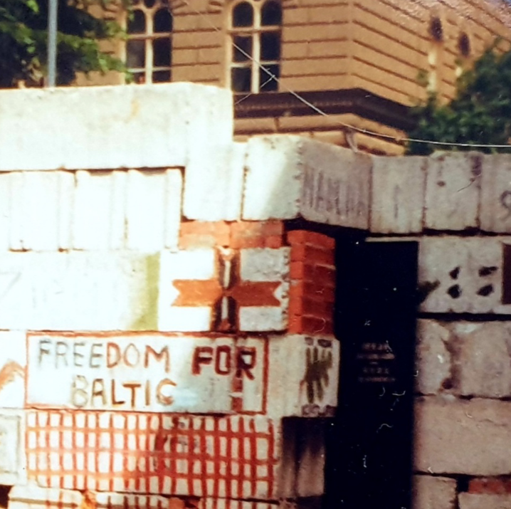
Nevardarbīgā pretošanās 1991.gada janvārī un tautas gara pacēlums filosofa skatījumā
Prof. Maija Kūle

Slide 2
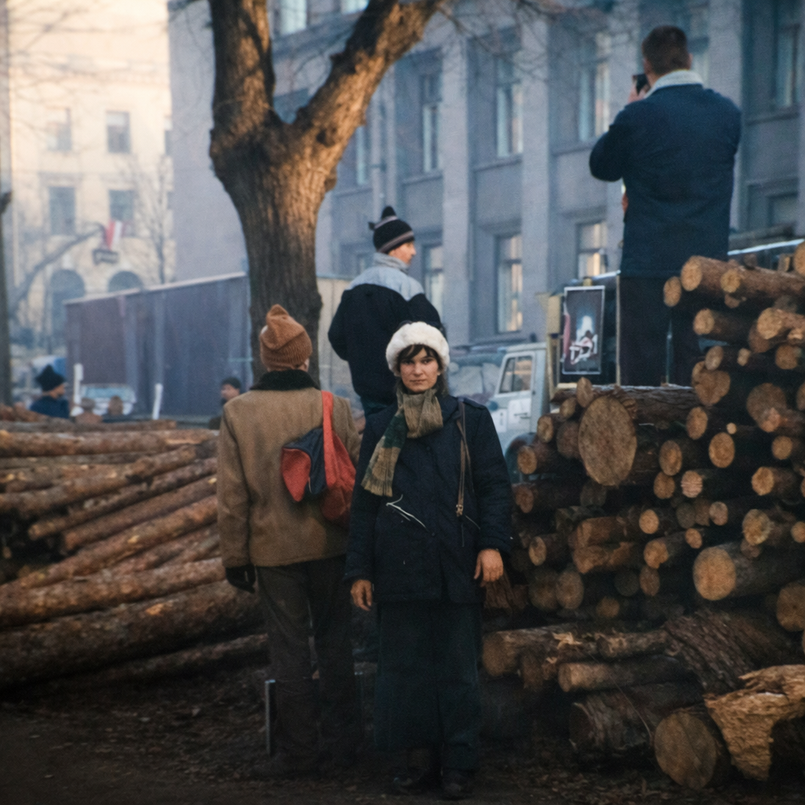
Barikādes kā kolektīvi organizēta, disciplinēta un morāli motivēta sabiedrības rīcība, kas balstās nevardarbības principos.
Barikādes var analizēt ne tikai vēsturiski, bet arī filosofiski – kā īpašu politiskās rīcības formu saistībā ar nevardarbīgo pretošanos un tautas gara pacēlumu. Tās būvē aizstāvībai, bet ne uzbrukumam (kaut notikumi var pavērsties dažādi).
Barikādēs ir sava estētika, izmantoto objektu funkciju pārvērtības, lielākas spriedzes ikdienas komunikācija, attiecību un identitāšu vienkāršība, slepenības režīms, avantūrisms un azarts,
Latvijā 1991, janvārī Augstākās padomes, LTF, reģionu vadības nozīme

Slide 3
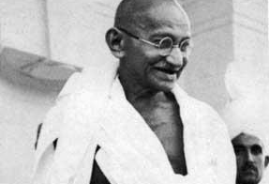
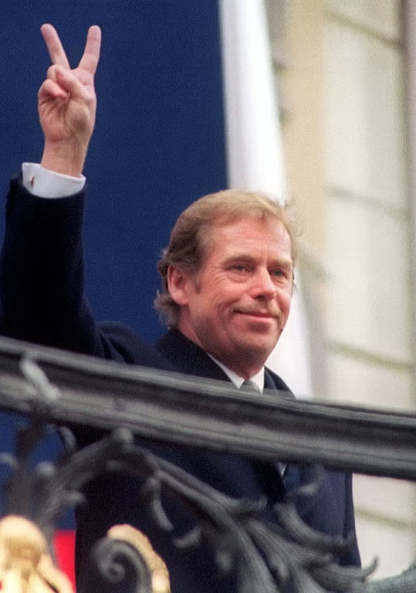
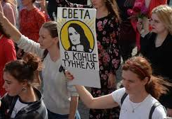
Nevardarbīgās pretošanās ideju tēvi, un pētniecība
Mahatma Gandijs
Džavaharlals Neru,
Vaclavs Havels – bezvarīgo vara,
baltkrievi, 2020
Tihanovska kā SVETA V KONCE TYNNELJA
Pētniecība: Džīns Šarps (Gene Sharp), Tālavs Jundzis, Marks Beisindžers. Erica Chenoweth “Civil Resistance”, Lietuvā Gražina Minotaite

Slide 4
Nevardarbīgās pretošanās definīcija
nedarīt, ko vara grib, un darīt to, ko tā negrib… Pasaulē aprakstīti vai 200 veidi.
1)nesadarboties ar represīvo varu;
2) nosargāt nepieciešamās institūcijas un komunikāciju infrastruktūru, lai nesāktos anarhija un haoss;
3) saprast politisko cenu notiekošajam un fiksēt vardarbību ( aculiecinieku fiksēšana, mediju darbs, aprakstīt leģitimitātes krīzes pazīmes, jaunu dokumentu radīšana);
4) pārvērst bailes emocionāli vienojošā solidaritātē (dziesmas, ugunskuri, dežūras, ēdināšana, transports, kopienas vajadzības).

Slide 5
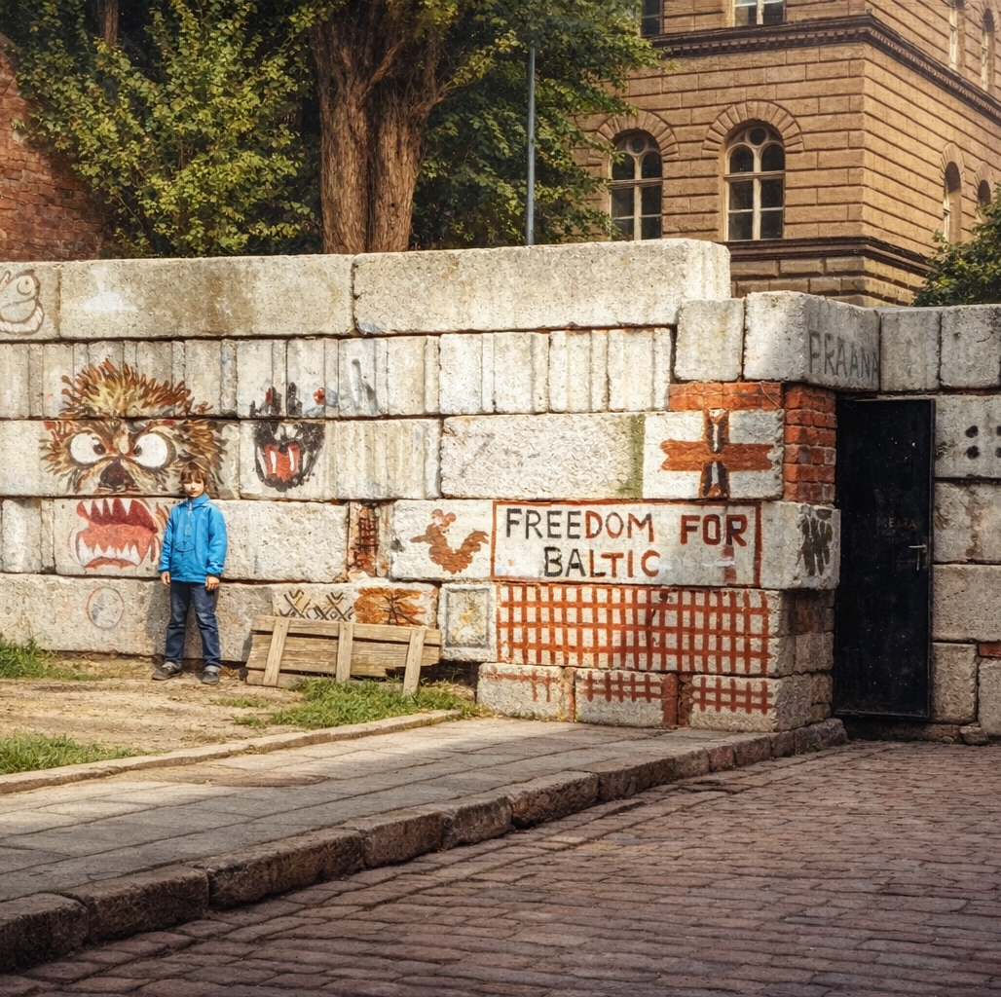
Pretestības jēga un likme
Barikāžu kā nosprostojumu jēga nav tik daudz fiziskā nozīmē, kā simboliskā.
Tādā aspekta Latvijas 1991. gada janvāra barikādes ir īpašas –Latvijas TAUTAS gara spēka koncentrācija uz pretdarbību, kad pretstāvošā vara šķiet ļoti spēcīga, militāri nežēlīga un ideoloģiski ļauna.
Kad tā ir spējīga iziet uz likmi – visus iesaistītos nogalināt! Un saprotot šīs likmes bardzību – nevardarbīgā pretošanās tomēr notiek.
Barikāžu likme zemapziņā bija – cilvēka dzīvība.
[Matīsam Kūlim 13 gadi]

Slide 6
Politiskās telpas simbolika barikāde kā zīme, ne tikai šķērslis
Barikādes ir “politiskas iztēles” un pilsētas telpas instruments. Vecrīga.
Parīzes pārbūve ap 1870tajiem, «pilsētas restrukturizācija jeb hausmanizācija, radīt bulvārus, plašas telpas», lai nobremzētu barikāžu fenomenu Francijā
Barikāžu mērķis ir aizsargāt telpu, kurā var pastāvēt politiskā suverenitāte, publiska runa un demokrātiska lēmumu pieņemšana. …..
mēs jums atņemam daļu no jūsu varas telpas lai radītu alternatīvu režīmu, kas nākotnē izplatīsies uz visu valsti.

Slide 7
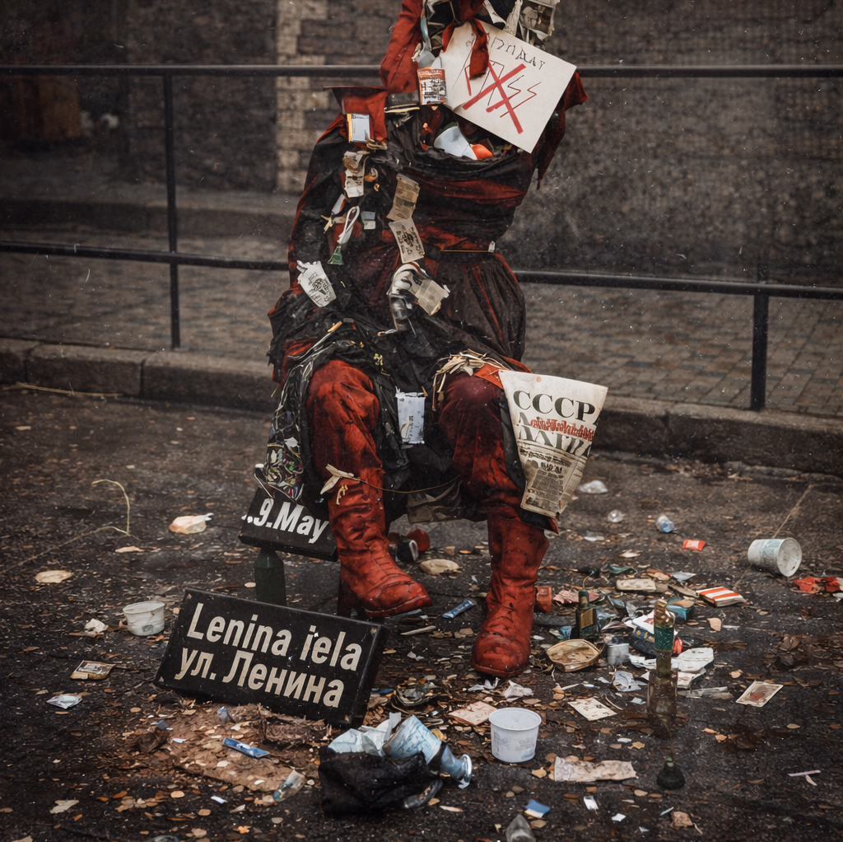
Barikādes kā instalācijas
Filosofiski to var formulēt kā pāreju no esošās varas “spēka” uz pretestības vērtību “leģitimitāti”: barikāde ir morāls un politisks arguments, kas materializējas telpā (pie TV, AP/Saeimas ēkas, sakaru mezgliem)., var iegūt arī māksliniecisku jēgu
Varonība: nav romantiska agresija, mešanās “uz ambrazūras”, bet disciplinēta drosme publiskajā telpā: stāvēt, sargāt, uzturēt kārtību, būt klātesošiem un redzamiem.
Barikāžu varonība bieži ir kolektīva, nevis individuāla - varonīgs ir pats solidaritātes režīms. Pat uzdrošināšanās ir varonība, nezinot spēku samērus un pretinieka nodomus

Slide 8
Kāda ir Latvijas 1991.gada janvāra barikāžu specifika un veiksme
Mērķis, jēga ir skaidra visiem dalībniekiem, nav nozīmīgas anti-barikāžu pozīcijas; nav lielas grupas, kas izvairītos, aicinātu nepiedalīties, ir tieši otrādi –vajadzīgā līmeņa vienprātība, kas sasniegta ar tautas gara vienprātību, ar organizatoriskiem centriem (AP, LTF, novados)
Ātrums, plānveidība
Barikāžu sargāšana fiziski, materiāli, tiek veikta uzskaite, kārtība, ir labi, ka nav vairs jāsargā garīgā telpa, kas ir nostiprinājusies jau kopš 1988.g. LTF aktivitātēm
Pareiza un emocionāli iespaidīga mediju rīcība, nav kā mūsdienās, kad mediji kultivē vienotības šķelšanu;
Starptautisko mediju iesaiste, kas ziņo pasaulei par barikādēm, Baltijas vienotība šajā ziņā;
Plašas iedzīvotāju daļas uzticības pilnā līdzdalība (ēdināšana, nakšņošana, drošība utt).
Latvijas gadījumā vēsturiski sakrita daudzi apstākļi, kad pretinieks – padomju vara, kas komandēja militāro spēku, bija idejiski novājināta, daļēji dezorientēta. Pārbūves gaita bija izrādījusies citāda nekā domāts.
Barikāžu pasākuma izdošanos noteica daudzpusīgi apstākļi, objektīva PSRS sabrukuma stadija, kā arī jau pirms 1991.g. janvāra nobriedusī mērķtiecība uz valsts atjaunošanu

